Slide 1


LOGO
Username
PassWord
CONTINUE
Forgot Password?

Slide 2


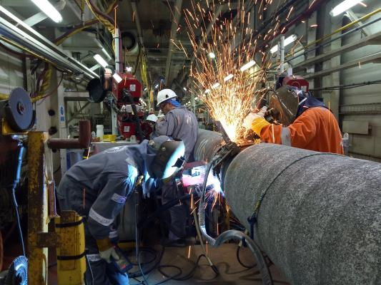
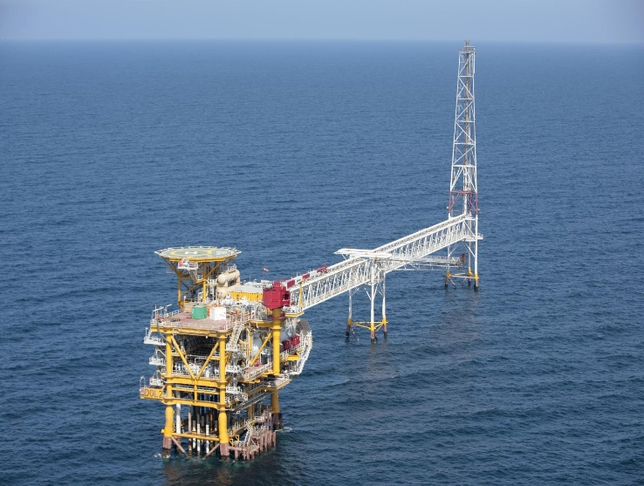
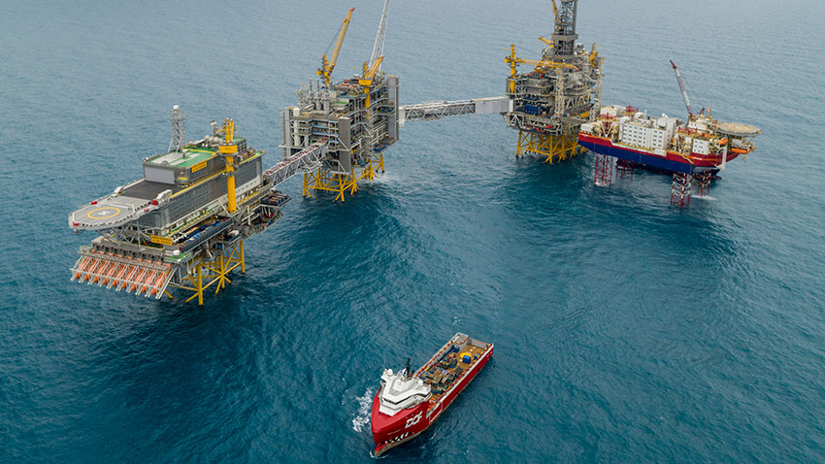
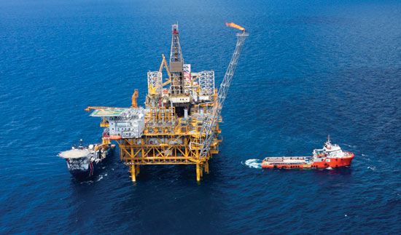
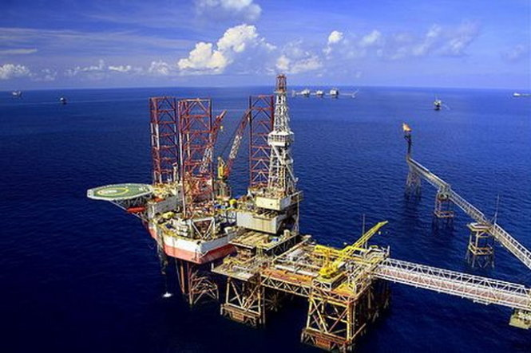
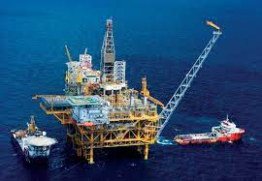
Projects
Search
Romain Macoritto
DP1
DP2
DP3
DP4
TEPQ
TEPQ
TEPQ
TEPQ
PP1
HALUL
TEPQ
TEPQ

Slide 3

Facture
Maco64
SYSTEM | DOC NUMBER
20-PGR-2001 | Name.pdf
INSP REGISTER
SITE
SECTOR
TAG Number
DESCRIPTION
CLASS
CLASS TECHNICAL
COF
LOOP
3D PREPARATION
OVERVIEW
ISOMETRICS PREPARATION
FOLDER CREATION
OVW CREATION
ISO
CREATION
XX
XXXX
XXXXX
XXXX
XXXX
XXXXXX
XX
XXXX
XXXX
XXXX
TO DO
XXXX
SYSTEM
REGISTER
TO DO
SENT
XX
XXXX
XXXXX
XXXX
XXXX
XXXXXX
XX
XXXX
XXXX
XXXX
XXXX
ITEMS
XX
XXXX
XXXXX
XXXX
XXXX
XXXXXX
XX
XXXX
XXXX
XXXX
XXXX
DOC
XX
XXXX
XXXXX
XXXX
XXXX
XXXXXX
XX
XXXX
XXXX
XXXX
XXXX
CHARTS
XX
XXXX
XXXXX
XXXX
XXXX
XXXXXX
XX
XXXX
XXXX
XXXX
XXXX
XX
XXXX
XXXXX
XXXX
XXXX
XXXXXX
XX
XXXX
XXXX
XXXX
XXXX
XX
XXXX
XXXXX
XXXX
XXXX
XXXXXX
XX
XXXX
XXXX
XXXX
XXXX
XX
XXXX
XXXXX
XXXX
XXXX
XXXXXX
XX
XXXX
XXXX
XXXX
XXXX
XX
XXXX
XXXXX
XXXX
XXXX
XXXXXX
XX
XXXX
XXXX
XXXX
XXXX
XX
XXXX
XXXXX
XXXX
XXXX
XXXXXX
XX
XXXX
XXXX
XXXX
XXXX
XX
XXXX
XXXXX
XXXX
XXXX
XXXXXX
XX
XXXX
XXXX
XXXX
XXXX

Slide 4
Uniquement la classe PIPE LN ou on met tout?
Maco64
SYSTEM DEFINITION
TAG NUMBER
SYSTEM(OLD)
TAG NEW PARENT
3D STATUS
ISOMETRIC STATUS
COMMENTS
SYSTEM
REGISTER
Penser à un profil qui pourra changer les parents et un profil qui ne pourra que mettre des comments
ITEMS
DOC
CHARTS

Slide 5
Uniquement la classe PIPE LN ou on met tout?
Maco64
SYSTEM DEFINITION
TAG NUMBER
TAG PARENT(OLD)
TAG NEW PARENT
3D STATUS
ISOMETRIC STATUS
COMMENTS
SYSTEM
REGISTER
Penser à un profil qui pourra changer les parents et un profil qui ne pourra que mettre des comments
ITEMS
DOC
CHARTS

Slide 6
Maco64
FLOC NAME
X
INSP REGISTER
Option pour cocher tous les éléments filtrés
SITE
GENERAL
INSPECTION DRAWINGS
ASSOCIATED DOCUMENTS
SECTOR
TAG Number
DESCRIPTION
CLASS
CLASS TECHNICAL
COF
LOOP
3D PREPARATION
OVERVIEW
ISOMETRICS PREPARATION
FOLDER CREATION
OVW CREATION
ISO
CREATION
XX
XXXX
Répéter les infos générales
XXXXX
XXXX
XXXX
XXXXXX
XX
XXXX
XXXX
XXXX
SYSTEM
REGISTER
XXXX
XX
XXXX
XXXXX
XXXX
XXXX
XXXXXX
XX
XXXX
XXXX
XXXX
XXXX
ITEMS
XX
XXXX
XXXXX
XXXX
XXXX
XXXXXX
XX
XXXX
XXXX
XXXX
XXXX
DOC
Photo de l’overview
XX
XXXX
XXXXX
XXXX
XXXX
XXXXXX
XX
XXXX
XXXX
XXXX
XXXX
CHARTS
XX
XXXX
XXXXX
XXXX
XXXX
XXXXXX
XX
XXXX
XXXX
XXXX
XXXX
XX
XXXX
XXXXX
XXXX
XXXX
XXXXXX
XX
XXXX
XXXX
XXXX
XXXX
XX
XXXX
XXXXX
XXXX
XXXX
XXXXXX
XX
XXXX
XXXX
XXXX
XXXX
XX
XXXX
XXXXX
XXXX
XXXX
XXXXXX
XX
XXXX
XXXX
XXXX
XXXX
XX
XXXX
XXXXX
XXXX
XXXX
XXXXXX
XX
XXXX
XXXX
XXXX
Bouton pour ouvrir le folder
XXXX
XX
XXXX
XXXXX
XXXX
XXXX
XXXXXX
XX
XXXX
XXXX
XXXX
XXXX
XX
XXXX
XXXXX
XXXX
XXXX
XXXXXX
XX
XXXX
XXXX
XXXX
XXXX

Slide 7
Maco64
FLOC NAME
X
INSP REGISTER
Option pour cocher tous les éléments filtrés
SITE
GENERAL
ITEMS
ASSOCIATED DOCUMENTS
SECTOR
TAG Number
DESCRIPTION
CLASS
CLASS TECHNICAL
COF
LOOP
3D PREPARATION
OVERVIEW
ISOMETRICS PREPARATION
FOLDER CREATION
OVW CREATION
ISO
CREATION
XX
FLOC
TECHNICAL CLASS
INSPECTION TYPE
STATUS
XXXX
XXXXX
XXXX
XXXX
XXXXXX
XX
XXXX
XXXX
XXXX
SYSTEM
REGISTER
XXXX
XX
XXXX
XXXXX
XXXX
XXXX
XXXXXX
XX
XXXX
XXXX
XXXX
XXXX
ITEMS
XX
XXXX
XXXXX
XXXX
XXXX
XXXXXX
XX
XXXX
XXXX
XXXX
XXXX
DOC
XX
XXXX
XXXXX
XXXX
XXXX
XXXXXX
XX
XXXX
XXXX
XXXX
XXXX
CHARTS
XX
XXXX
XXXXX
XXXX
XXXX
XXXXXX
XX
XXXX
XXXX
XXXX
XXXX
XX
XXXX
XXXXX
XXXX
XXXX
XXXXXX
XX
XXXX
XXXX
XXXX
XXXX
XX
XXXX
XXXXX
XXXX
XXXX
XXXXXX
XX
XXXX
XXXX
XXXX
XXXX
XX
XXXX
XXXXX
XXXX
XXXX
XXXXXX
XX
XXXX
XXXX
XXXX
XXXX
XX
XXXX
XXXXX
XXXX
XXXX
XXXXXX
XX
XXXX
XXXX
XXXX
Bouton pour ouvrir le folder
XXXX
XX
XXXX
XXXXX
XXXX
XXXX
XXXXXX
XX
XXXX
XXXX
XXXX
XXXX
XX
XXXX
XXXXX
XXXX
XXXX
XXXXXX
XX
XXXX
XXXX
XXXX
XXXX

Slide 8
Maco64
SYSTEM NAME
X
INSP REGISTER
Option pour cocher tous les éléments filtrés
SITE
GENERAL
INSPECTION DRAWINGS
ASSOCIATED DOCUMENTS
SECTOR
TAG Number
DESCRIPTION
CLASS
CLASS TECHNICAL
COF
LOOP
3D PREPARATION
OVERVIEW
ISOMETRICS PREPARATION
FOLDER CREATION
OVW CREATION
ISO
CREATION
XX
XXXX
XXXXX
XXXX
XXXX
XXXXXX
XX
XXXX
XXXX
XXXX
SYSTEM
REGISTER
XXXX
XX
XXXX
XXXXX
XXXX
XXXX
XXXXXX
XX
XXXX
XXXX
XXXX
ASSOCIATED DOCUMENTS
Consultation de la doc, est ce qu’on peut attacher de la doc?
XXXX
ITEMS
XX
XXXX
XXXXX
XXXX
XXXX
XXXXXX
XX
XXXX
XXXX
XXXX
XXXX
DOC
XX
XXXX
XXXXX
XXXX
XXXX
XXXXXX
XX
XXXX
XXXX
XXXX
XXXX
CHARTS
XX
XXXX
XXXXX
XXXX
XXXX
XXXXXX
XX
XXXX
XXXX
XXXX
XXXX
XX
XXXX
XXXXX
XXXX
XXXX
XXXXXX
XX
XXXX
XXXX
XXXX
XXXX
XX
XXXX
XXXXX
XXXX
XXXX
XXXXXX
XX
XXXX
XXXX
XXXX
XXXX
XX
XXXX
XXXXX
XXXX
XXXX
XXXXXX
XX
XXXX
XXXX
XXXX
XXXX
XX
XXXX
XXXXX
XXXX
XXXX
XXXXXX
XX
XXXX
XXXX
XXXX
Bouton pour ouvrir le folder
XXXX
XX
XXXX
XXXXX
XXXX
XXXX
XXXXXX
XX
XXXX
XXXX
XXXX
XXXX
XX
XXXX
XXXXX
XXXX
XXXX
XXXXXX
XX
XXXX
XXXX
XXXX
XXXX

